Slide 1
Xây dựng mô hình toán học để lựa chọn UTXO Presentation

Slide 2
Xây dựng vấn đề Presentation

Slide 3
Project analysis slide 2
Xây dựng vấn đề
Tập UTXO
Giảm thiểu kích thước giao dịch
để có phí giao dịch tối thiểu
Thu nhỏ tập UTXO

Slide 4
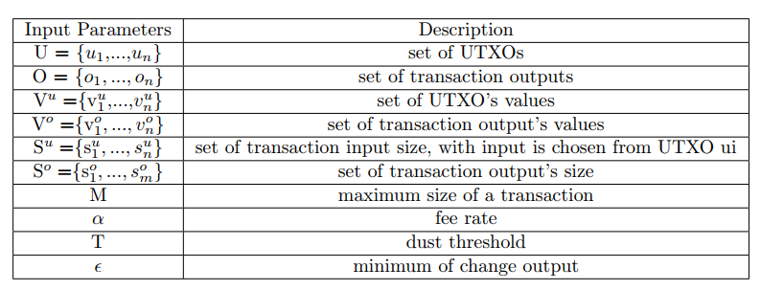
Project analysis slide 3
Xây dựng vấn đề
INPUT
U: một tập của UTXOs
a: số lượng đầu ra để gửi đến người nhận giao dịch
α : tỉ lệ phí khai thác
Các tham số khác như bảng bên

Slide 5
Project analysis slide 2
Xây dựng vấn đề
OUTPUT
Một tập hợp UTXO được chọn có thể chỉ chứa một output trùng khớp chính xác
Một đầu ra có thể thay đổi

Slide 6
Project analysis slide 4
Xây dựng vấn đề
Ràng buộc cứng H₁
Đủ giá trị tiêu thụ
Kích thước giao dịch không được vượt quá kích thước khối dữ liệu tối đa
Tất cả đầu ra giao dịch phải cao hơn ngưỡng DUST

Slide 7
Project analysis slide 4
Xây dựng vấn đề
Ràng buộc mềm S₁
Kích thước giao dịch được giảm thiểu
Số lượng UTXO đã chọn được tối ưu hóa

Slide 8
Đề xuất mô hình toán Presentation

Slide 9
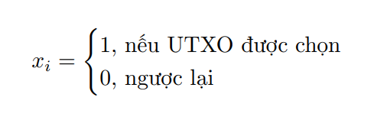
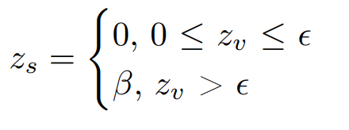
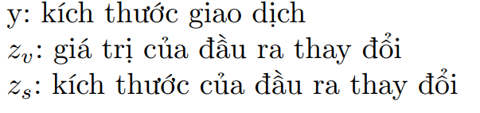
Project analysis slide 2
Đề xuất mô hình toán
CÁC BIẾN
Biến quyết định:
Biến trung gian:

Slide 10
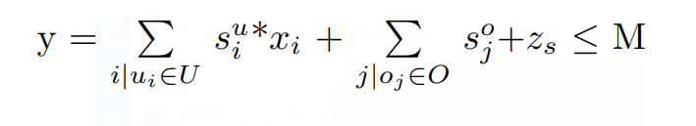

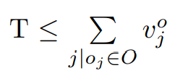
Project analysis slide 3
Đề xuất mô hình toán
CÁC RÀNG BUỘC
Kích thước giao dịch không được vượt quá kích thước dữ liệu khối tối đa.
Một giao dịch phải có đủ giá trị để tiêu thụ.
Tất cả các đầu ra giao dịch phải cao hơn ngưỡng bụi để chắc chắn rằng giao dịch này được chuyển tiếp đến mạng và được xác nhận.

Slide 11
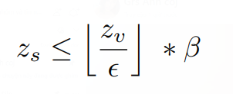


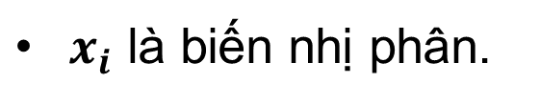
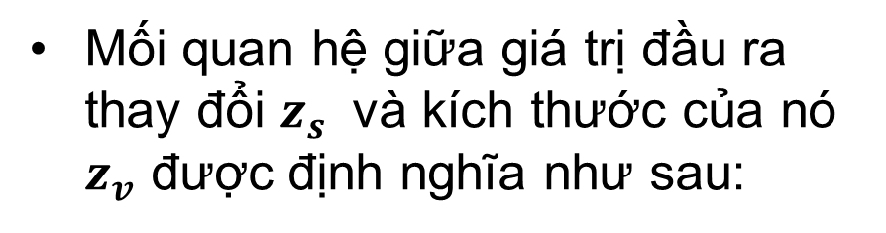
Project analysis slide 3
Đề xuất mô hình toán
CÁC RÀNG BUỘC
Mối quan hệ giữa giá trị đầu ra thay đổi $z_{s}$ và kích thước của nó $z_{v}$ được định nghĩa như sau:
$x_{i}$ là biến nhị phân.
Y là kích thước giao dịch tối thiểu;
γ là hằng số (0 < γ < 1).

Slide 12


Project analysis slide 4
Đề xuất mô hình toán
HÀM MỤC TIÊU
Tối đa hóa số lượng UTXO:

Slide 13
Đánh giá kết quả thực nghiệm Presentation

Slide 14
Project analysis slide 10
Input format
Input: Quan sát tập dữ liệu sẽ giúp ta hiểu rõ hơn về việc các UTXOs được chọn trong mạng lưới như thế nào. Tập dữ liệu bao gồm 133 trường hợp.
.

Slide 15
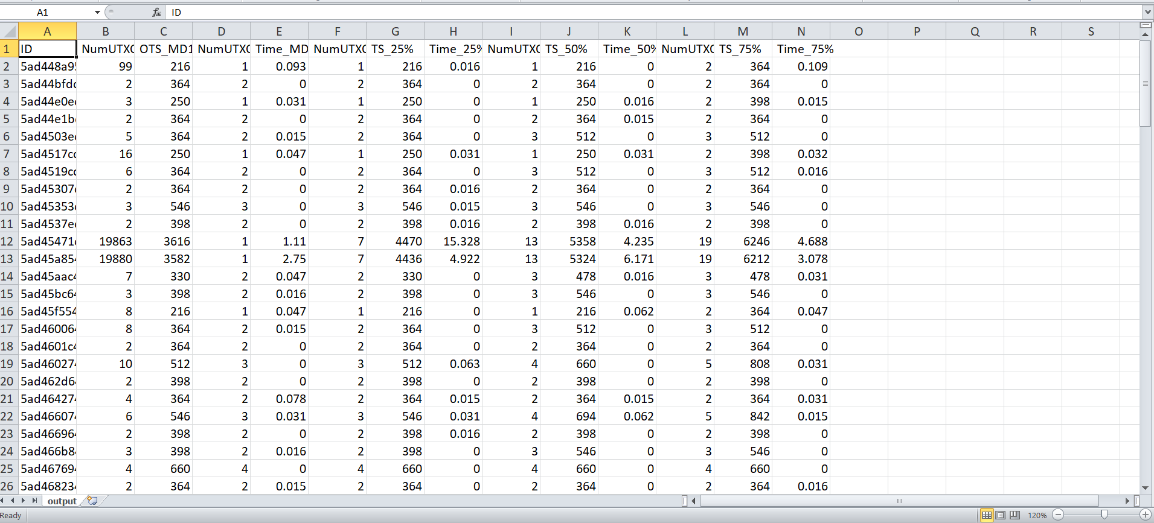
Project analysis slide 10
Output format
Output format: Sau khi xử lí bằng IBM CPLEX Optimization Studio 12.9.0, kết quả đượ c đưa về dạng file csv để thuận tiện cho việc xử lý sau này
.

Slide 16
Project analysis slide 10
Experimental results
Đối với Model 1, số lượng UTXOs được chọn rất ít.
Model 2 với các giá trị γ được khảo sát cho kết quả UTXOs được chọn nhiều hơn nhưng vẫn ở mức thấp.

Slide 17
Project analysis slide 10
Experimental results (cont)
Model 1 tốn rất ít thời gian so với các mô hình còn lại.
Trong khi đó, Model 2 cho kết quả thời gian chạy khá tương đồng với các mô hình HVF, LVF, OF.

Slide 18
Project analysis slide 10
Experimental results (cont)
Kích thước giao dịch của các Model 1 và 2 là khá nhỏ và thấp hơn nhiều so với các mô hình HVF, LVF, OF.

Slide 19
Project analysis slide 8
Conclusion
Hai mô hình đưa ra nhằm giải quyết hai mục tiêu thiết yếu khi tạo giao dịch mới trên blockchain:
Giảm thiểu phí giao dịch => phí giao dịch tối thiểu.
Thu nhỏ tâp UTXO.
MÔ HÌNH 1:
Tối thiểu kích thước giao dịch nhưng không thu nhỏ được tập UTXO
Có thể thử nghiệm và đưa vào thực tế
MÔ HÌNH 2: Giải quyết được cả 2 vấn đề.
Chọn được càng nhiều UTXO càng tốt nhưng không làm kích thước giao dịch quá lớn ( kiểm soát bằng tỉ lệ gamma)

Slide 20
Project analysis slide 10
References
[1] wikipedia. “link: http://en.wikipedia.org/”, , last access: 05/05/2015. [2] Frey, D., Makkes, M. X., Roman, P.-L., Taiani, F., Voulgaris, S.: Bringing secure Bitcoin transactions to your smartphone. The 15th International Workshop on Adaptive and Reflective Middleware, (2016). [3] Antonopoulos, A. M.: Mastering Bitcoin. 2nd edn. O’Reilly Media, CA 95472 (2014). [4] Bitcoinjs: Open Source Organisation for Bitcoin JavaScript Libraries,https://github.com/bitcoinjs. Last accessed 15 August 2018. [5] Bitcoinj: Library for working with the Bitcoin protocol,https://bitcoinj.github.io. Last accessed 10 August 2018. [6] Yanovich, Y., Mischenko, P., Ostrovskiy, A.: Shared Send Untangling in Bitcoin, White paper, Bitfury Group Limited (2016). [7] Dai, P., Mahi, N., Earls, J., Norta, A.: Smart-Contract Value-Transfer Protocols on a Distributed Mobile Application Platform, https://qtum. org/uploads/files/cf6d69348ca50dd985b60425ccf282f3.pdf, (2016). [8] Sergi, D.-S., Cristina, P.-S., Guillermo, N.-A., Jordi, H.-J.: Analysis of the Bitcoin UTXO set, IACR Cryptology ePrint Archive, (2017). [9] Erhardt, M.: An Evaluation of Coin Selection Strategies, Master thesis, Karlsruhe Institute of Technology, URL: http://murch.one/wp-content/uploads/2016/11/erhardt2016coinselection.pdf, (2016). [10] Zahnentferner, J.: Chimeric ledgers: Translating and unifying utxo-based and account-based cryptocurrencies, Cryptology ePrint Archive, Report 2018/262, 2018. https://epri nt. iacr. org/2018/262, (2018). [11] Chepurnoy, A., Kharin, V., Meshkov, D.: A Systematic Approach To Cryptocurrency Fees. IACR Cryptology ePrint Archive, (2018). [12] Nguyen Huynh-Tuong: Mathematical models for UTXOs selection

Slide 21
DANH SÁCH THÀNH VIÊN NHÓM
HỌ VÀ TÊN | MSSV
Nguyễn Linh Đăng Minh | 1712177
Cao Thành Nhân | 1710214
Lương Thiện Chí | 1610304
Trần Minh Tú | 1713850
Trịnh Đức Thọ | 1713343
Phạm Văn Việt | 1713955
Nguyễn Đình Thịnh | 1713325

Slide 22
Thank You

